Slide 1
APRENDIZAJE NO SUPERVISADO

Slide 2
TABLA DE CONTENIDOS
01
02
03
04
HOPFIELD
CONCLUSIONES
RED DE KOHONEN
REGLA DE OJA

Slide 3
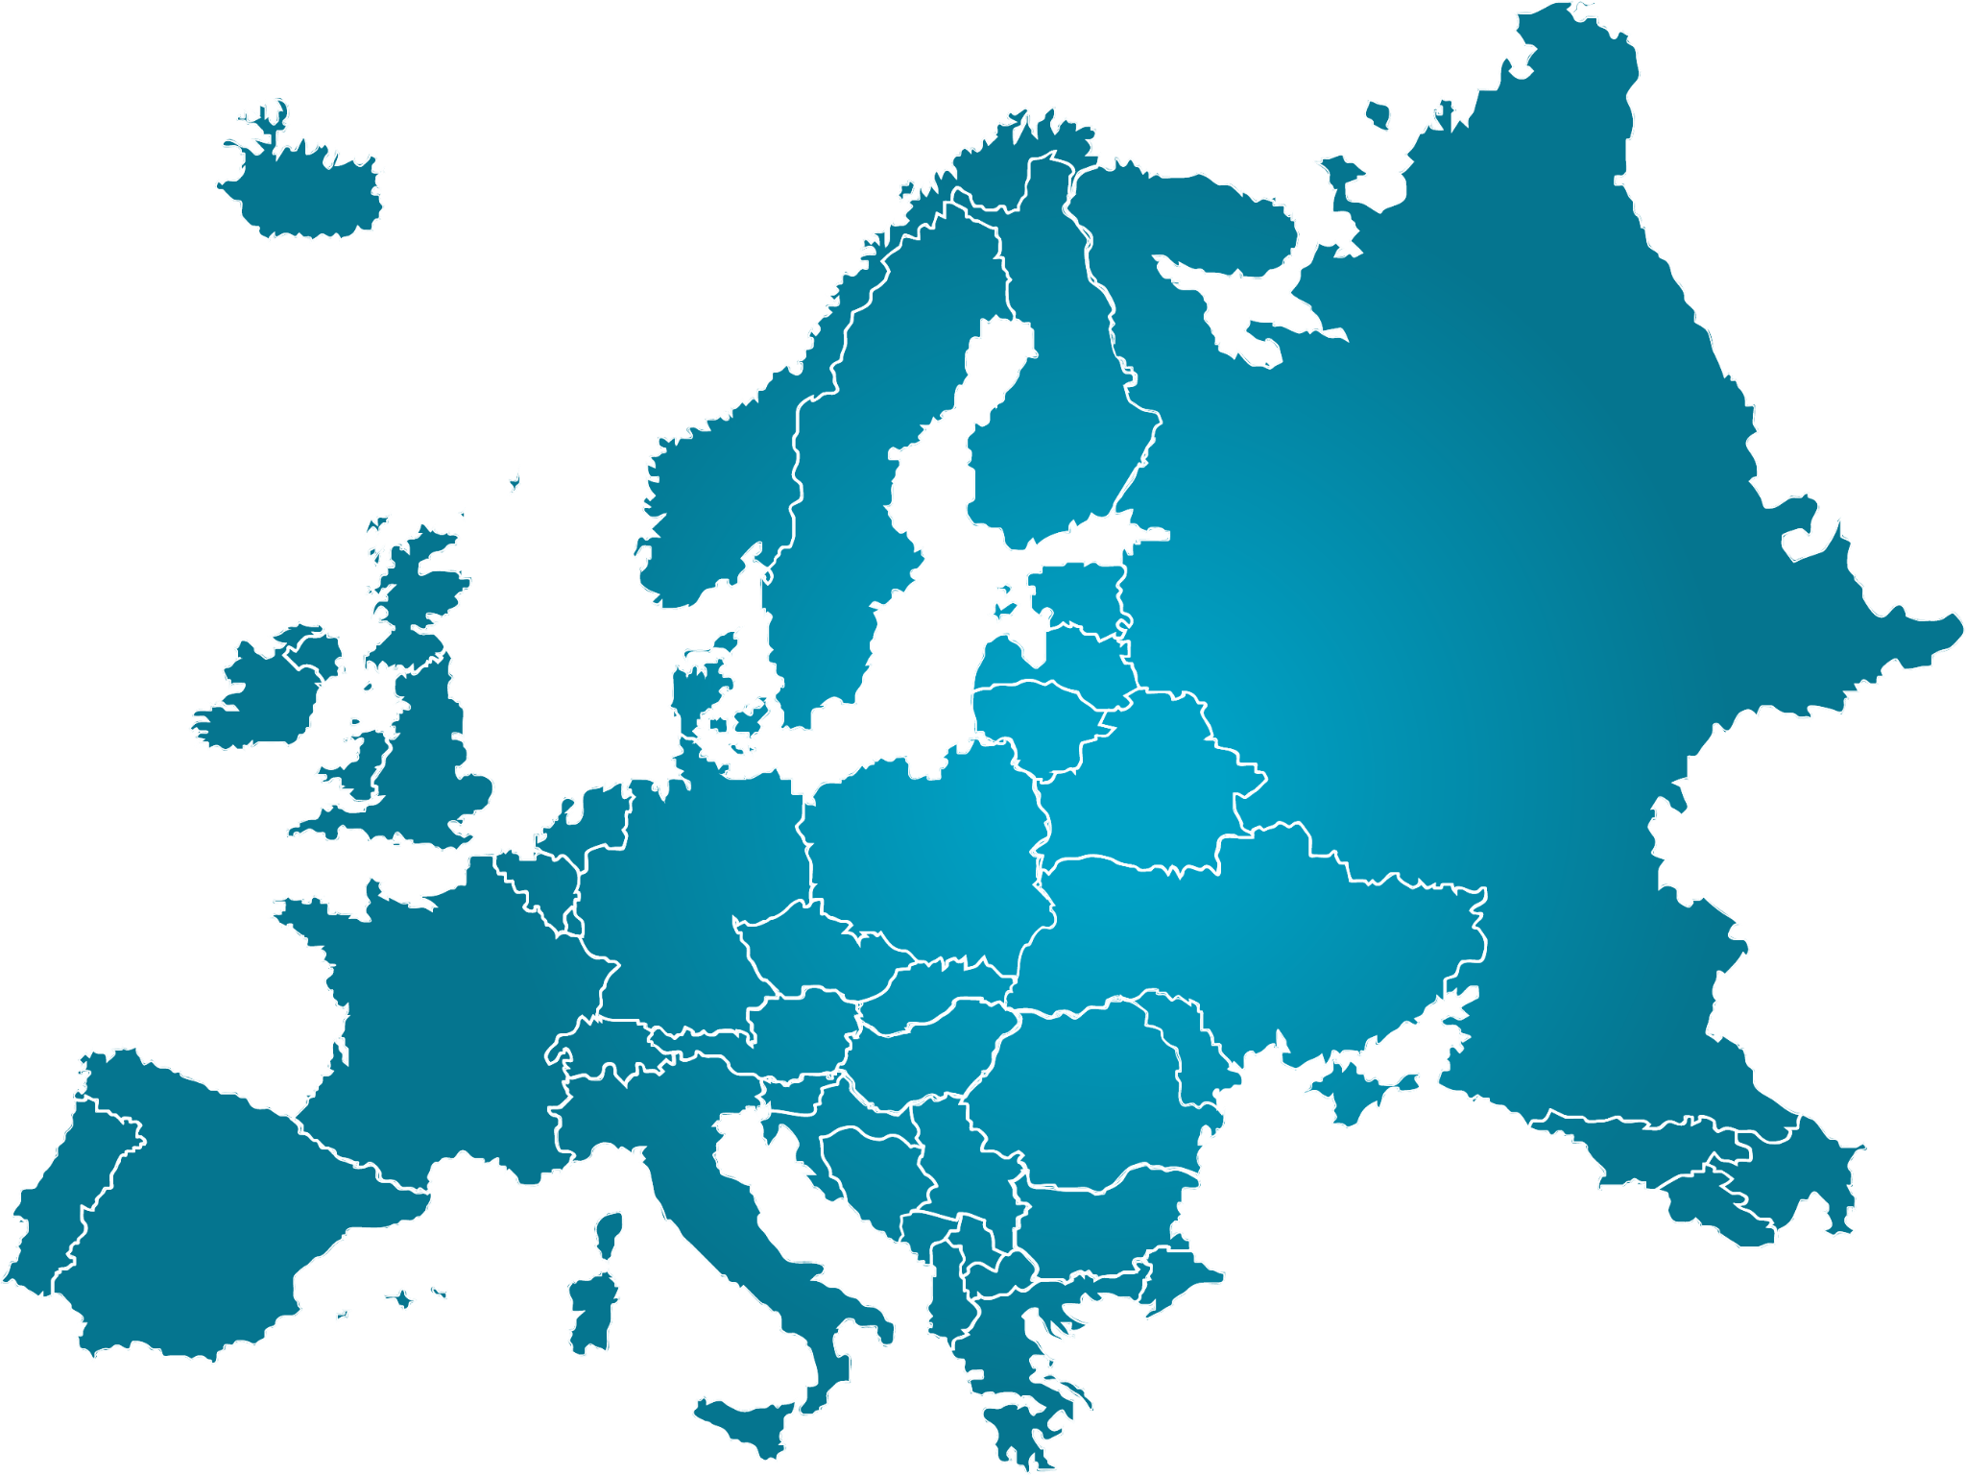
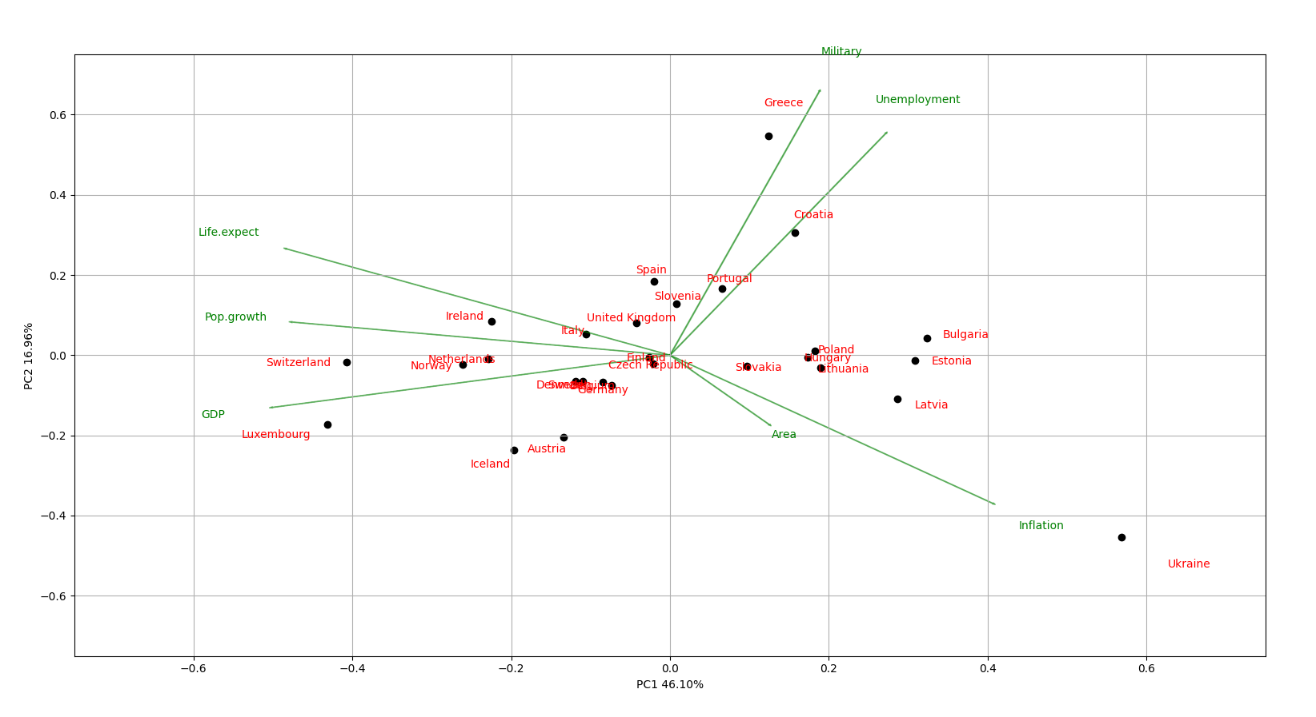
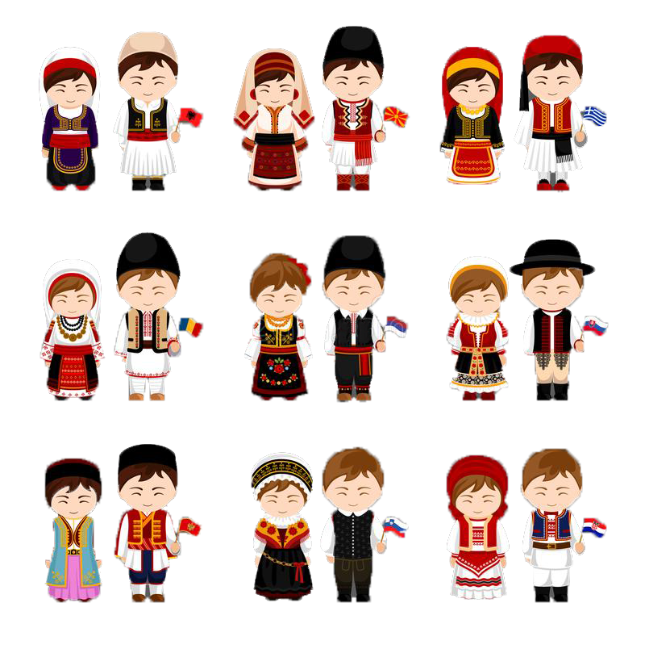
PRIMER EJERCICIO
EUROPE.CSV

Slide 4
RED DE KOHONEN
01

Slide 5
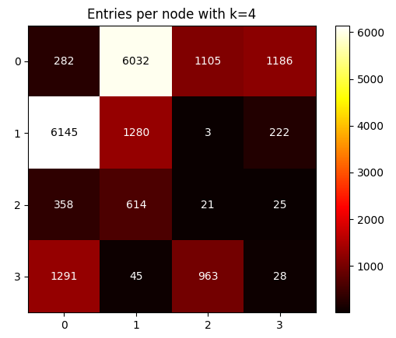
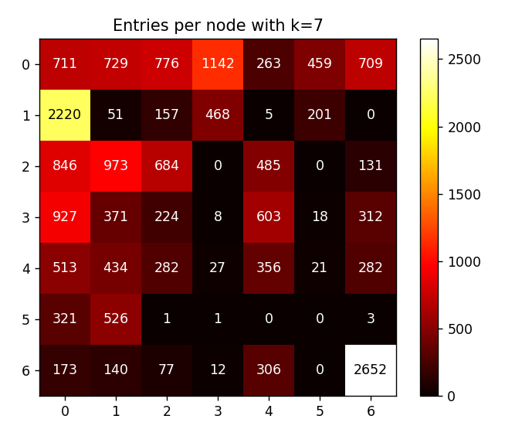
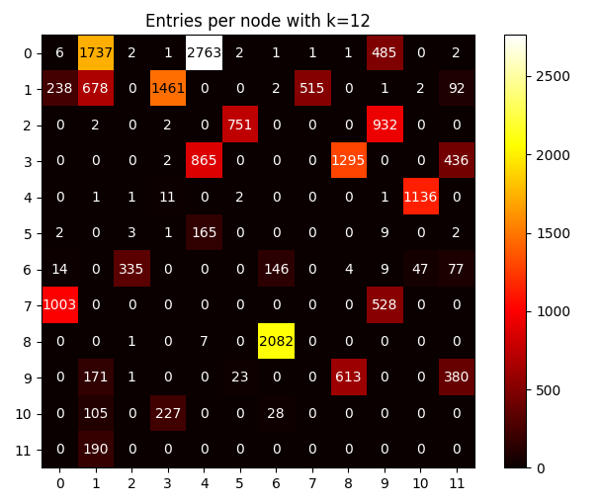
Gráfico
Gráfico 1
Gráfico 2
Gráfico 3

Slide 6
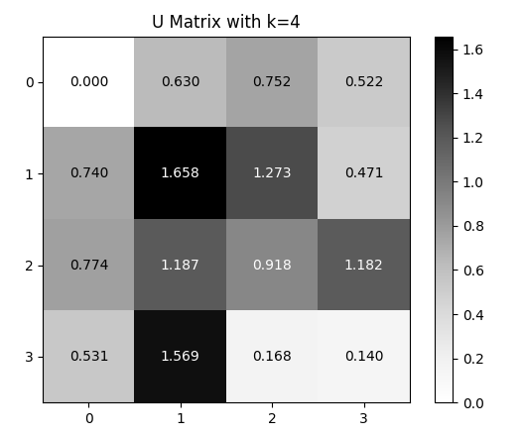
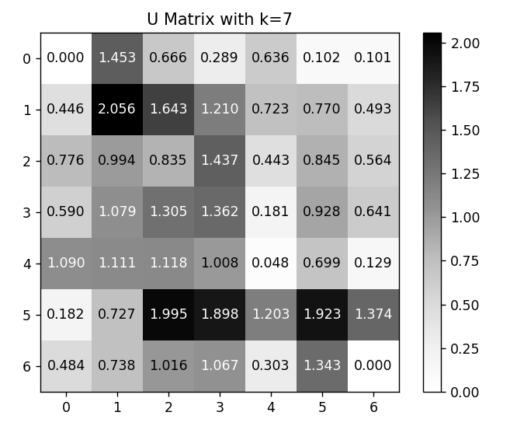
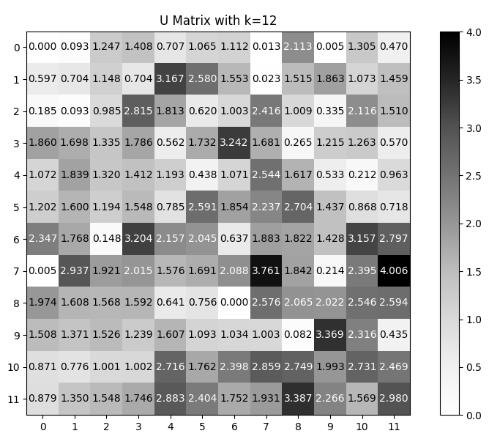
Gráfico
Gráfico 4
Gráfico 5
Gráfico 6

Slide 7
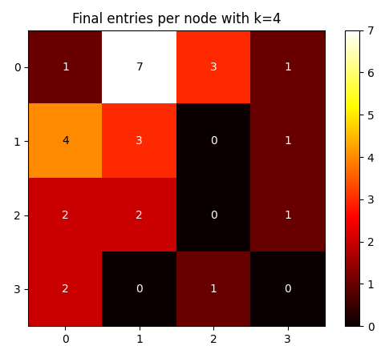
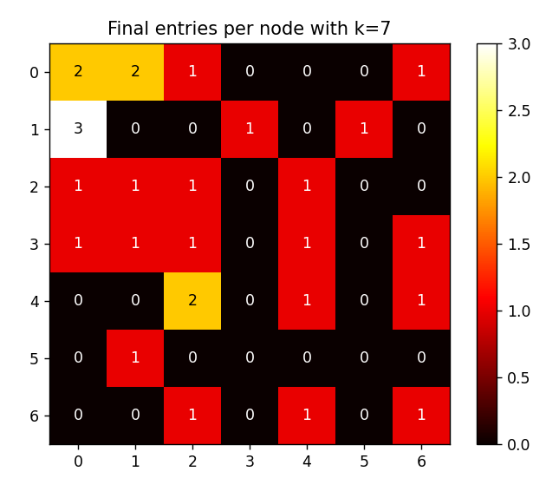
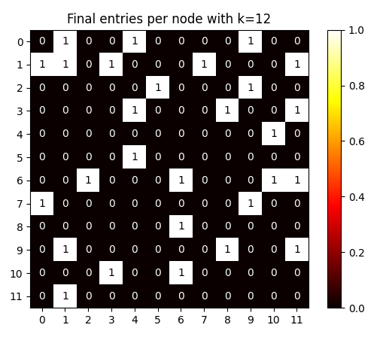
Gráfico
Gráfico 7
Gráfico 8
Gráfico 9

Slide 8
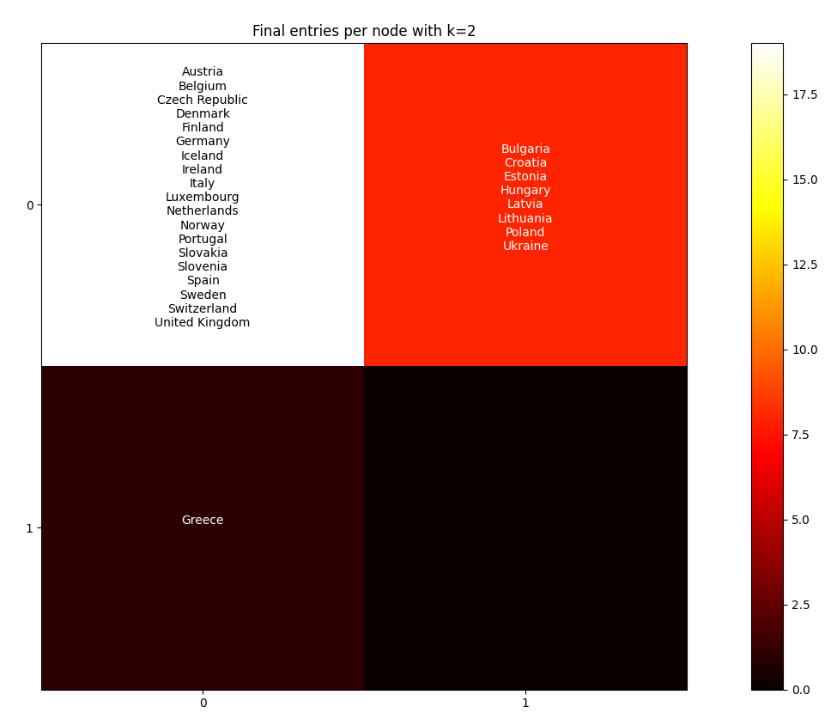
Agrupación de
los Paises
K = 2
Gráfico 10

Slide 9
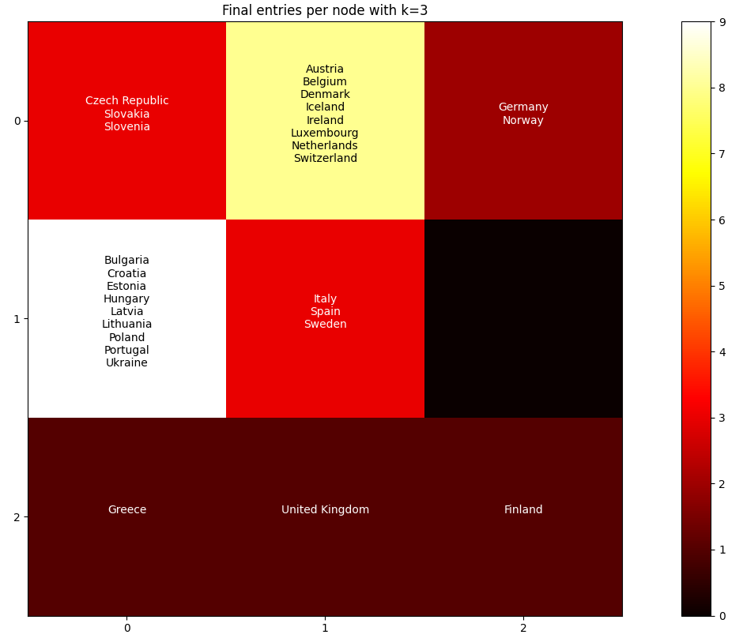
Agrupación de
los Paises
K = 3
Gráfico 11

Slide 10
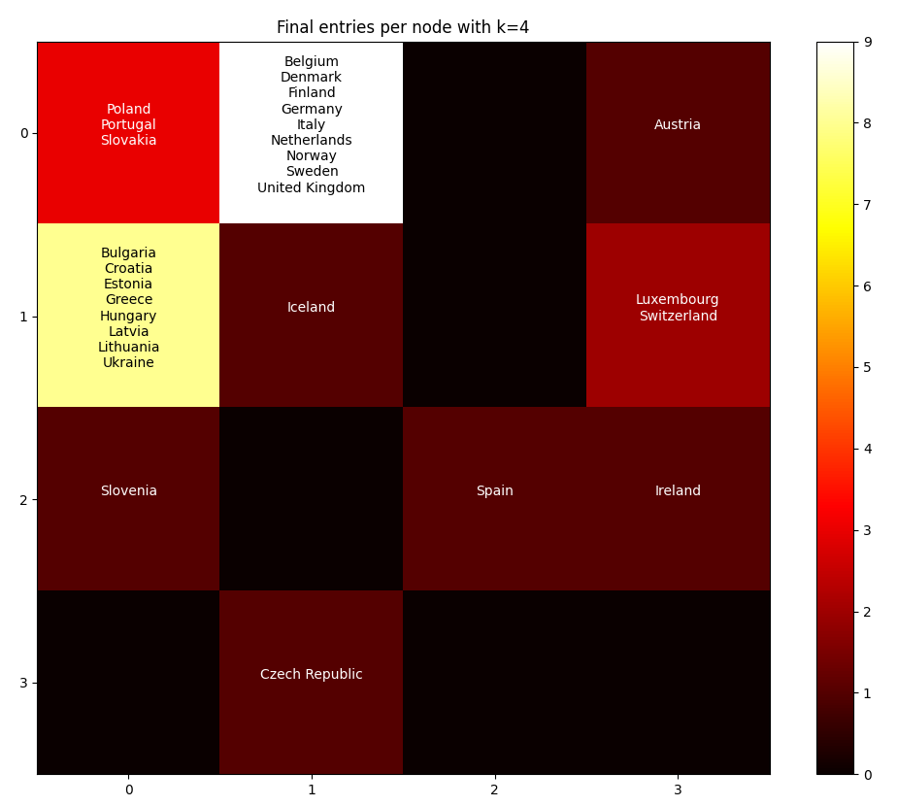
Agrupación de
los Paises
K = 4
Gráfico 12

Slide 11
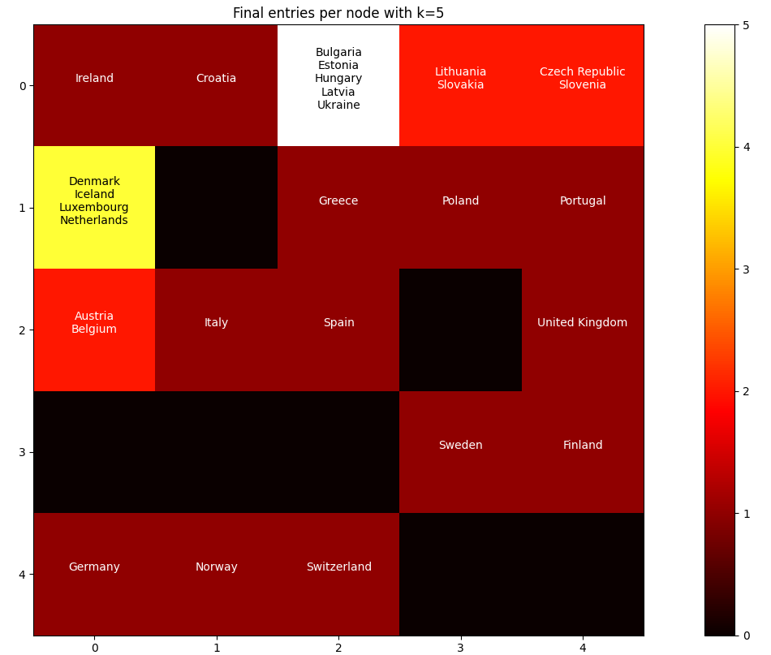
Agrupación de
los Paises
K = 5
Gráfico 13

Slide 12
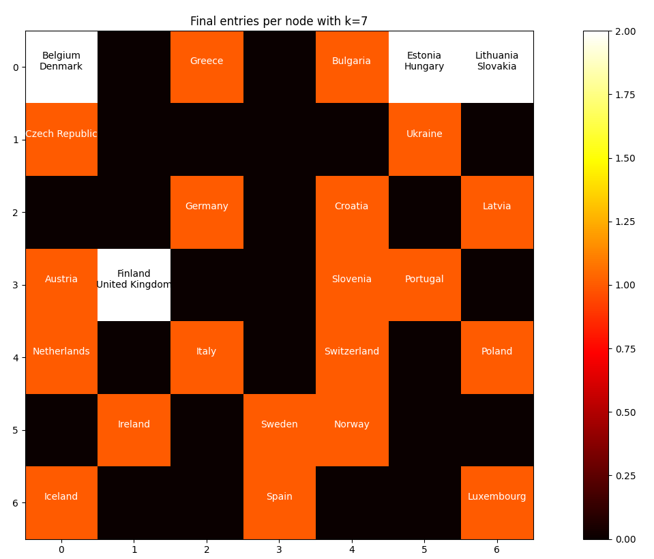
Agrupación de
los Paises
K = 7
Gráfico 14

Slide 13
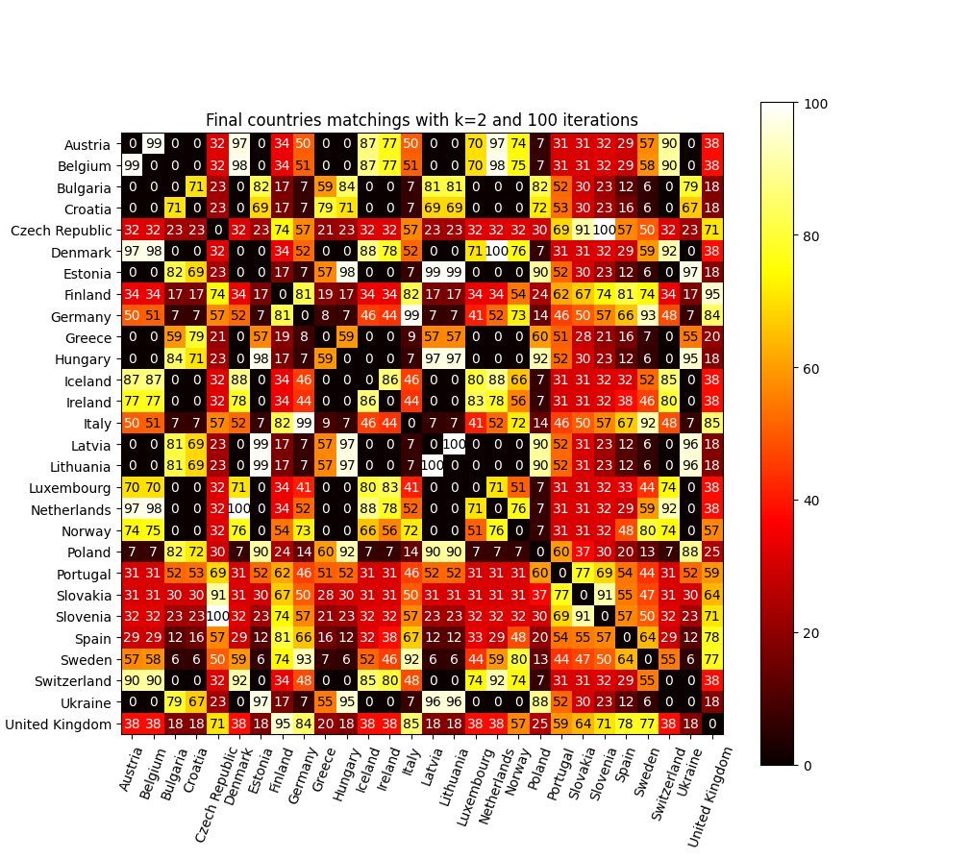
Visualización de
Resultados
K = 2
100 Iterations
Gráfico 15

Slide 14
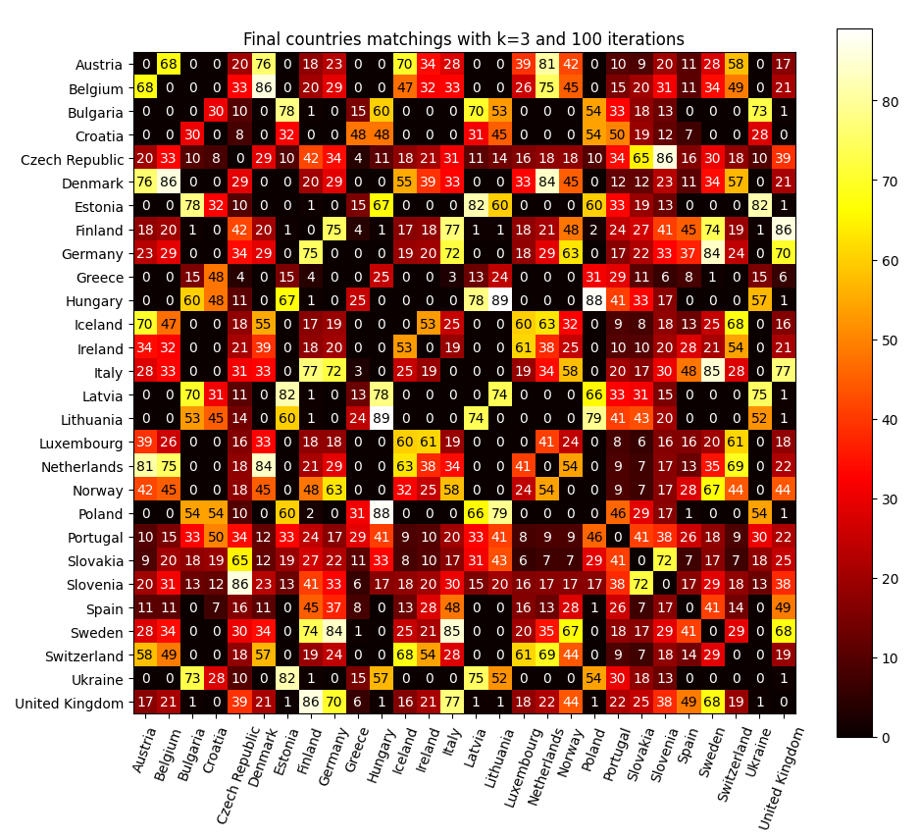
Visualización de
Resultados
K = 3
100 Iterations
Gráfico 16

Slide 15
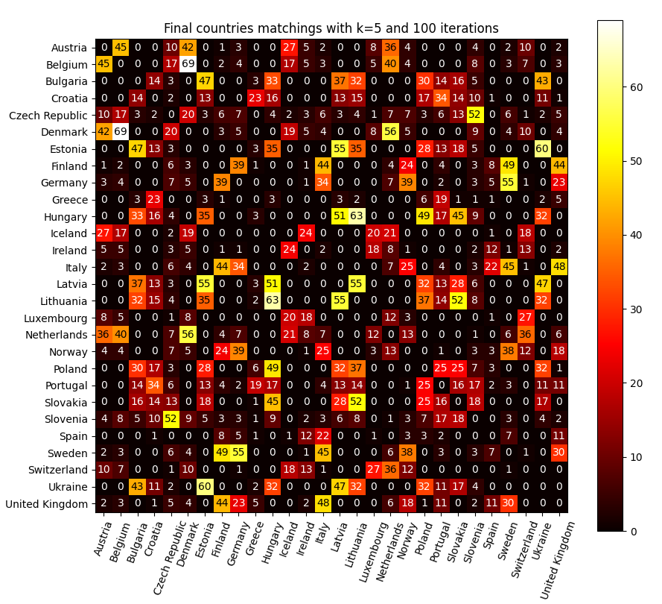
Visualización de
Resultados
K = 5
100 Iterations
Gráfico 17

Slide 16
02
REGLA DE OJA

Slide 17
1ra Componente (46.1%)
* Valores obtenidos para 15000 épocas y Eta_0 = 0.1
 | Area | GDP | inflacion | Expectativa de vida | Militarización | Crecimiento | Desempleo
Con LIB PCA | 0,12487390 | -0,50050586 | 0,40651815 | -0,48287333 | 0,18811162 | -0.47570355 | 0.27165582
CON OJA | 0,12496029 | -0,50054850 | 0,40657603 | -0,48281993 | 0,18802209 | -0.47569859 | 0.27161650
Tabla 1

Slide 18
Interpretación
 | 1era Componente
Luxembourg | -3.478435
Switzerland | -3.281586
Norway | -2.106511
. . . | . . .
Estonia | 2.487735
Bulgaria | 2.609879
Ukraine | 4.580268
En esta tabla podemos ver que los países que tienen una primera componente muy negativa son los paises mas prosperos, con economías más estables y mejor nivel de vida
Tabla 2
Esto tiene sentido ya que si vemos el autovector, los campos relacionados con la prosperidad y el bienestar económico son negativos y el resto son más positivos.
Tabla 3
 | Area | GDP | inflacion | Expectativa de vida | Militarización | Crecimiento | Desempleo
Con LIB PCA | 0,125 | -0,501 | 0,407 | -0,483 | 0,188 | -0.476 | 0.272
CON OJA | 0,125 | -0,500 | 0,407 | -0,483 | 0,188 | -0.476 | 0.272

Slide 19
Gráfico 18

Slide 20
Gráfico 19

Slide 21
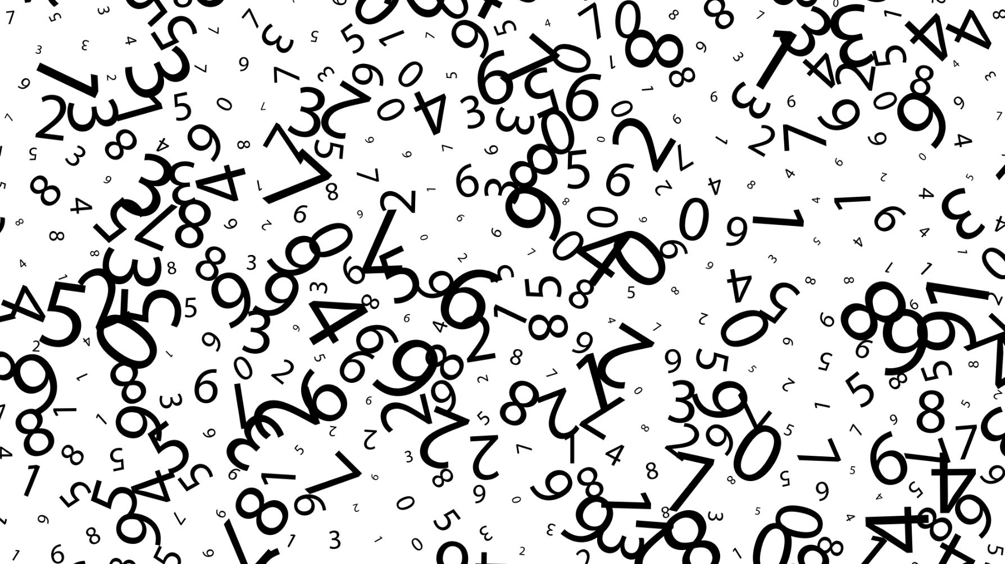
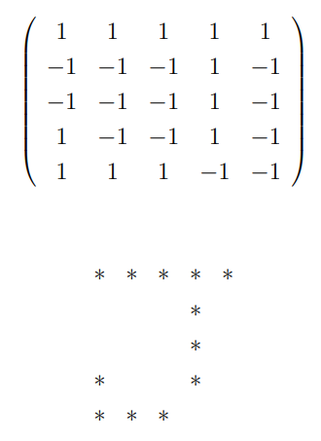
SEGUNDO EJERCICIO

Slide 22
HOPFIELD
03

Slide 23


Iteraciones
Gráfico 19

Slide 24
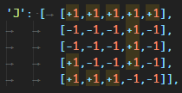
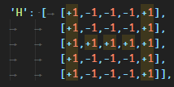
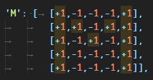
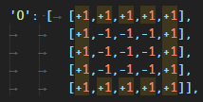
Letras que usamos
J
H
M
O

Slide 25
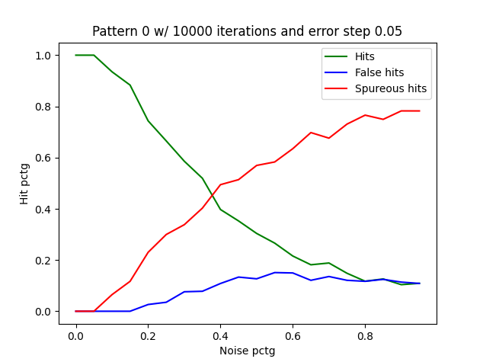
Resultados con la letra J
Gráfico 20

Slide 26
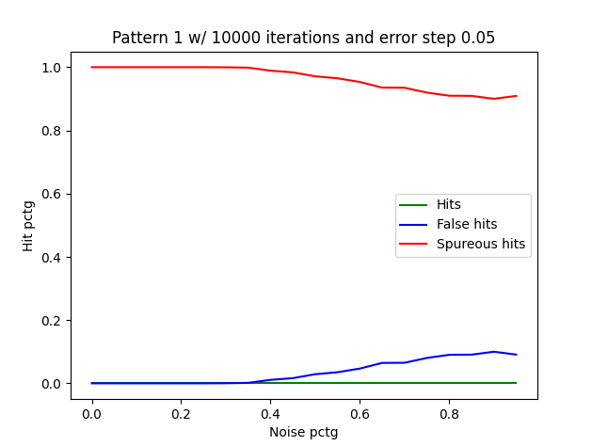
Resultados con la letra H
Gráfico 21

Slide 27
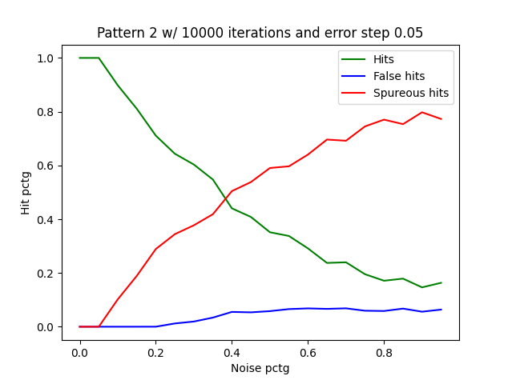
Resultados con la letra O
Gráfico 22

Slide 28

Resultados con la letra M
Gráfico 23

Slide 29
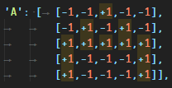
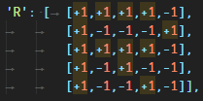
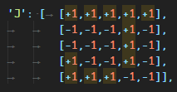
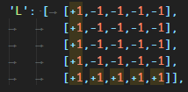
Letras muy ortogonales entre sí
A
R
J
L

Slide 30
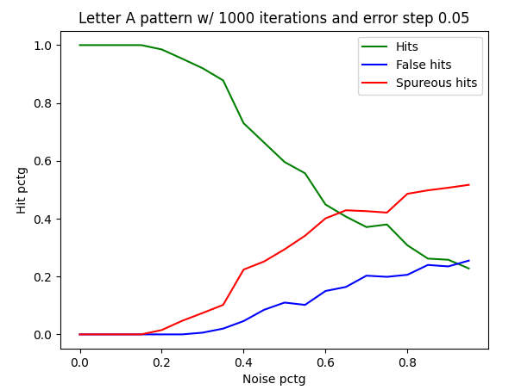
Resultados con la letra A
Gráfico 24

Slide 31
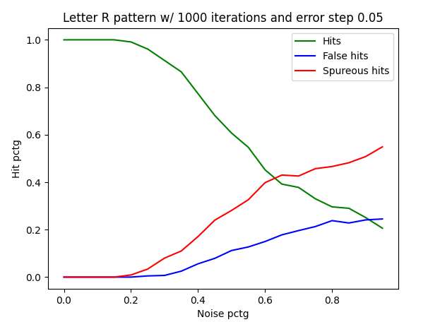
Resultados con la letra R
Gráfico 25

Slide 32
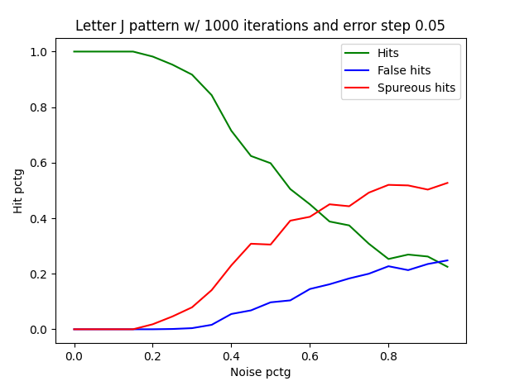
Resultados con la letra J
Gráfico 26

Slide 33
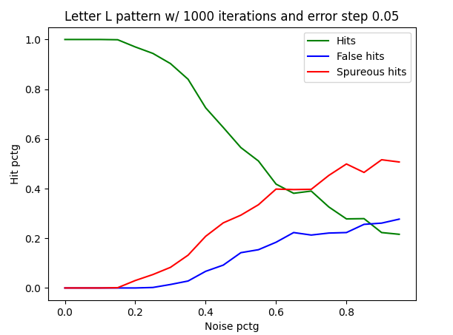
Resultados con la letra L
Gráfico 27

Slide 34
Conclusiones
04

Slide 35
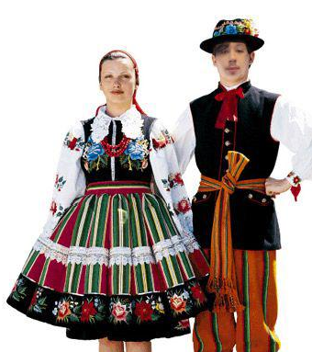
Países “similares”
Analizando la matriz de países asociados con otros países, vimos que en los casos en los que dos países tienen valores similares, terminaban en muchas ocasiones bajo la misma neurona. Este es el caso de Lituania y Latvia (ver gráfico k=2) donde en las 100 iteraciones, estos países quedaban bajo la misma neurona.

Slide 36

¿Que tamaño usar?
Una matriz de Kohonen muy pequeña o muy grande puede llevar a una agrupación muy poco precisa o en nula. La solución es encontrar un punto medio donde los países poco relacionados puedan ser agrupados en distintas neuronas pero sin llegar al extremo de tener un país por neurona.

Slide 37

Irregularidades en las posiciones
Algunas veces países parecidos se ubicaban en neuronas que estaban alejadas, como Luxemburgo y Suiza en la filmina de k = 5. Creemos que esto se debe a la inicialización de los pesos para las neuronas de la matriz.

Slide 38
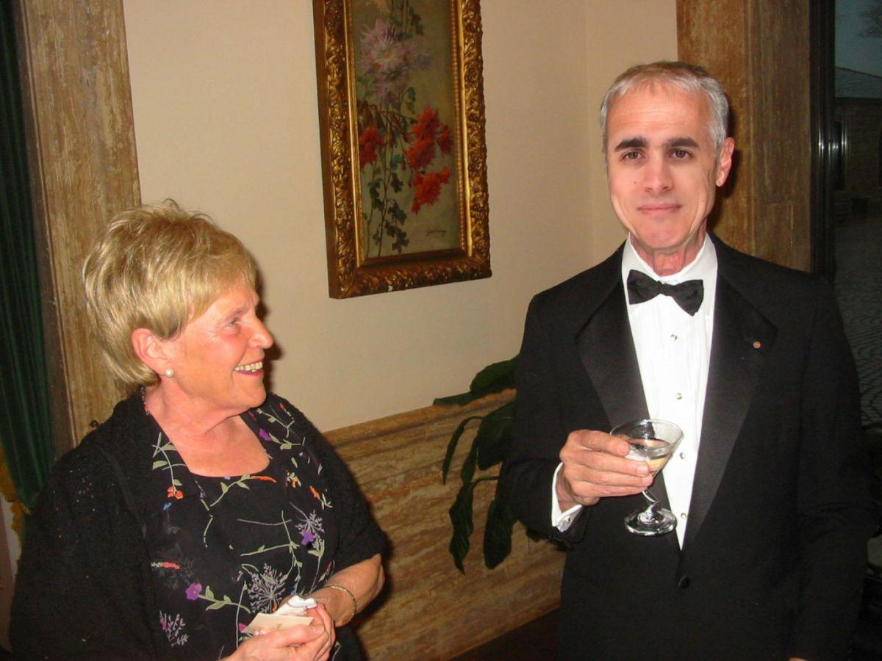
¿Qué letras usar?
Cuando elegimos cuatro letras al azar, se obtuvieron buenos resultados para dos de ellas, pero se puede apreciar claramente la diferencia con el caso donde se eligen letras estratégicamente para que sean más ortogonales.

Slide 39
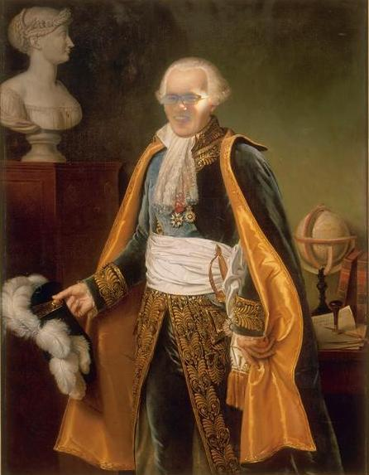
¡Gracias Totales!
Integrantes:
Baiges, Matías Sebastián - 59076
Bilevich, Andrés Leonardo - 59108
Margossian, Gabriel Viken - 59130

Slide 40


